Slide 1
ERD (Entity Relationship Diagram)

Slide 2
Apa itu ERD?

Slide 3
Menurut salah satu para ahli, Brady dan Loonam (2010), Entity Relationship Diagram (ERD) merupakan teknik yang digunakan untuk memodelkan kebutuhan data dari suatu organisasi, biasanya oleh System Analys dalam tahap analisis persyaratan proyek pengembangan system.
Atau pengertian sempitnya adalah sebuah konsep yang mendeskripsikan hubungan antara penyimpanan (database) dan didasarkan pada persepsi dari sebuah dunia nyata yang terdiri dari sekumpulan objek yaitu disebut sebagai entity dan hubungan atau relasi antar objek- objek tersebut.

Slide 4
Dalam pembentukan ERD terdapat 3 komponen yang akan dibentuk yaitu :

Slide 5
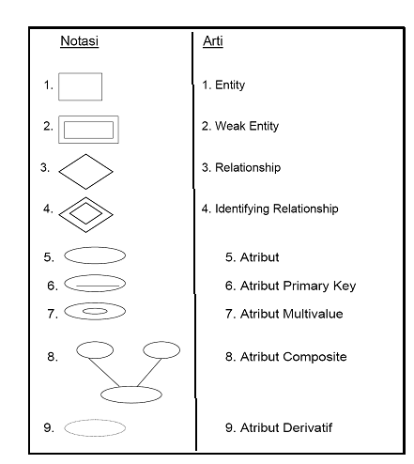
Penjelasan Komponen ERD Beserta Simbolnya

Slide 6
ENTITAS (entity)
Entitas menunjukkan objek-objek dasar yang terkait di dalam sistem. Objek dasar dapat berupa orang, benda, atau hal lain yang keterangannya perlu disimpan dalam database.
Untuk menggambarkan entitas dilakukan dengan cara mengikuti aturan berikut:
Entitas dinyatakan dengan simbol persegi panjang.
Nama entitas berupa kata benda tinggal
Nama entitas sebisa mungkin menggunakan nama yang mudah dipahami dan menyatakan maknanya dengan jelas.

Slide 7
ATRIBUT (attribute)
Atribut sering juga disebut sebagai properti, merupakan keterangan-keterangan yang terkait pada sebuah entitas yang perlu dsimpan sebagai database.
Atribut berfungsi sebagai penjelas sebuah entitas untuk mengambarkan atribut yang dilakukan dengan mengikuti aturan sebagai berikut:
Atribut dinyatakan dengan simbol ellipse.
Nama atribut ditulis dalam simbol ellipse.
Nama atribut berupa kata benda tunggal.
Nama atribut sebisa mungkin menggunakan nama yang mudah dipahami dan padat menyatakan maknanya dengan jelas.
Atribut dihubungkan dengan entitas yang sesuai dengan menggunakan garis.

Slide 8
RELASI (relation)
Relasi atau hubungan adalah kejadian atau transaksi yang terjadi di antara dua entitas yang keterangannya perlu disimpan dalam database.Aturan penggambaran relasi antar entitas adalah:
Relasi dinyatakan dengan simbol belah ketupat.
Nama relasi dituliskan di dalam simbol belah ketupat.
Relasi menghubungkan dua entitas.
Nama relasi menggunakan kata kerja aktif (diawali awalan me) tunggal.
Nama relasi sebisa mungkin menggunakan nama yang mudah dipahami dan dapat menyatakan maknanya dengan jelas.

Slide 9
Variant relasi

Slide 10
Relasi Binery
Relasi binary merupakan relasi yang terjadi antara 2 himpunan entitas yang berbeda. Relasi ini merupakan relasi yang umum digunakan. Relasi antara mahasiswa mengambil matakuliah yang menunjukkan binery relation.

Slide 11
Relasi Unary
Relasi Unary merupakan variasi relasi yang terjadi dari sebuah himpunan entitas ke himpunan entitas yang sama, dan unary sering disebut dengan relasi tunggal.Relasi antara dosen dan mendampingi yang menunjukkan unary relation.

Slide 12
Relasi N-ary
Relasi N-ary merupakan relasi dari 3 entitas atau lebih. Relasi ini untuk menghubungkan dari tiga entitas yang dimasukan ke relasi multi entitas.N-ary relation menunjukkan secara lebih jelas bahwa bahwa beberapa entitas berpartisipasi dalam sebuah relasi tunggal.Bentuk relasi semacam ini sebisa mungkin dihindari karena akan mengaburkan derajat relasi yang ada dan akan menyebabkan perencanaan database semakin kompleks.

Slide 14
KARDINALITAS (Derajat Relasi)
Model relasi ini berdasarkan persepsi dunia nyata diantaranya himpunan objek dasar dan relasi antara entitas.
Entitas dapat diartikan sebagai objek dan diidentifikasikan secara unik, dan objeknya dapat berbentuk orang, barang, dan sebagainya.
Kardinalitas relasi menunjukkan maksimum entitas yang dapat berelasi dengan entitas pada himpunan entitas lain.
kadinalitas relasi yang terjadi di antara dua himpunan entitas dapat berupa satu ke satu (one to one), satu ke banyak (one to many), dan banyak ke banyak (many to many).

Slide 15
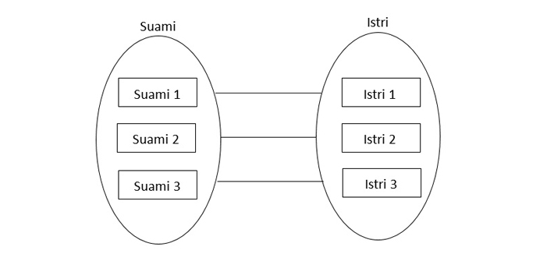
Satu ke satu (one to one)
Hubungan satu ke satu (one to one) berarti setiap himpunan entitas hanya boleh berhubungan dengan satu himpunan entitas lainnya.Sebagai contoh himpunan suami dan istri berikut:
Pada gambar diatas dapat dilihat bahwa satu himpunan entitas suami hanya berhubungan tepat dengan satu himpunan entitas istri. Dalam arti kata suami atau istri tidak boleh selingkuh.
Karena penulis orang baik jadi penulis tidak mengajarkan perselingkuhan disini.

Slide 16
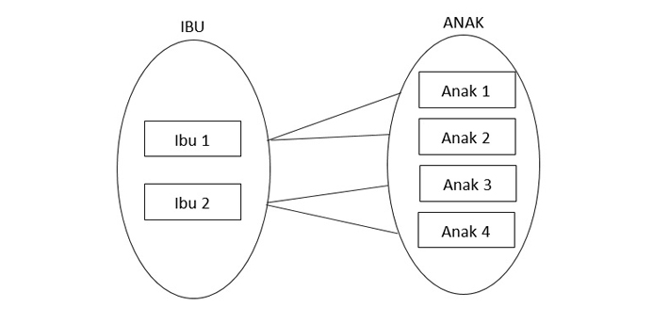
Satu ke Banyak (one to many)
Hubungan satu ke banyak (one to many) berarti satu dari setiap himpunan entitas boleh berhubungan dengan banyak himpunan entitas lainnya.Sebagai contoh himpunan ibu dan anak berikut:
Pada gambar diatas dapat dilihat bahwa satu himpunan ibu memiliki banyak hubungan ke himpunan entitas anak.Dalam arti kata satu ibu bisa memiliki banyak anak dan satu anak hanya dimiliki oleh satu ibu.

Slide 17
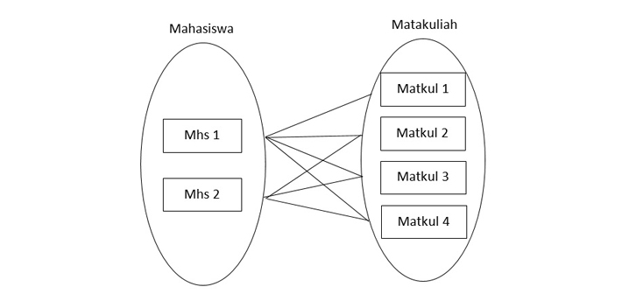
Banyak ke Banyak (Many to Many)
Hubungan banyak ke banyak (many to many) berarti setiap himpunan entitas boleh berhubungan dengan banyak himpunan entitas lainnya dan sebaikanya.Sebagai contoh himpunan matakuliah dan mahasiswa berikut:
Pada gambar diatas dapat dilihat bahwa satu himpunan mahasiswa memiliki banyak hubungan ke himpunan entitas matakuliah dan satu dari himpunan matakuliah memiliki banyak hubungan ke himpunan entitas mahasiswa.
Dalam arti kata satu mahasiswa bisa memiliki banyak matakuliah dan satu matakuliah bisa dimiliki oleh banyak mahasiswa.

Slide 18
Tahap pembuatan erd

Slide 19
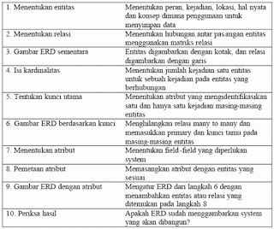

Slide 20
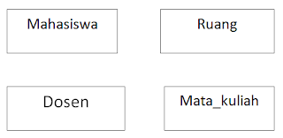
Tahap 1: Penentuan Entities

Slide 21
Mahasiswa:
nim: nomor induk mahasiswa (integer) PK
nama_mhs: nama lengkap mahasiswa (string)
alamat_mhs: alamat lengkap mahasiswa (string)
Dosen:
nip: nomor induk pegawai (integer) PK
nama_dosen: nama lengkap dosen (string)
alamat_dosen: alamat lengkap dosen (string)
Mata_kuliah:
kode_mk: kode untuk mata kuliah (integer) PK
nama_mk: nama lengkap mata kuliah (string)
deskripsi_mk: deskripsi singkat mengenai mata kuliah (string)
Ruang:
kode_ruang: kode untuk ruang kelas (string) PK
lokasi_ruang: deskripsi singkat mengenai lokasi ruang kelas (string)
kapasitas_ruang: banyaknya mahasiswa yang dapat ditampung (integer)

Slide 22
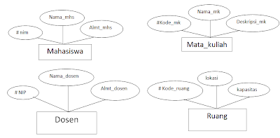
Tahap 2 : Penentuan Atribut

Slide 23
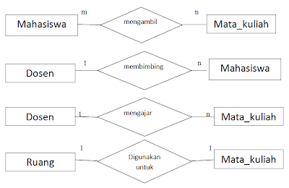
Tahap 3 : Penentuan Kardinalitas Relasi

Slide 24
Hubungan :
a. ruang digunakan untuk mata_kuliah:
Tabel utama: ruang
Tabel kedua: mata_kuliah
Relationship: One-to-one (1:1)
Attribute penghubung: kode_ruang (FK kode_ruang di mata_kuliah)
b. dosen mengajar mata_kuliah:
Tabel utama: dosen
Tabel kedua: mata_kuliah
Relationship: One-to-many (1:n)
Attribute penghubung: nip (FK nip di mata_kuliah)
C. dosen membimbing mahasiswa:
Tabel utama: dosen
Tabel kedua: mahasiswa
Relationship: One-to-many (1:n)
Attribute penghubung: nip (FK nip di mahasiswa)
d. mahasiswa mengambil mata_kuliah:
Tabel utama: mahasiswa, mata_kuliah
Tabel kedua: mhs_ambil_mk
Attribute penghubung: nim, kode_mk (FK nim, kode_mk di mhs_ambil_mk)

Slide 25
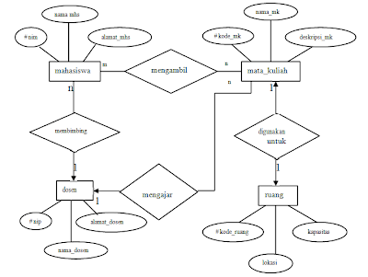
Tahap 4 : Pembuaatan ERD

Slide 26
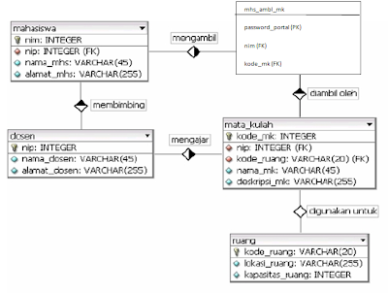
EER (Enhanced Entity Relationship) Diagram:

Slide 27
Relasi many to many antar entity perlu dihilangkan dengan cara menambah atribut baru antara 2 entity yang memiliki relasi many to many. Pada diagram diatas, terdapat relasi mahasiswa mengambil matakuliah dimana mempunyai kardinalitas many to many. Maka dari itu perlu dibuat satu entity baru yang didalamnya menampung primary key dari entity mahasiswa dan entity mata kuliah yang nantinya dapat dijadikan foreign key pada entity mhs_ambl_mk , sedang yang dijadikan primary key disini kita ambil password portal akademik yang sifatnya unik ( satu mahasiswa mempunyai password yang berbeda dengan mahasiswa lain )

Slide 28
Terimakasih

